Slide 1
Optické zobrazování
Základní pojmy
Zobrazení zrcadlem, Zobrazení čočkou
Lidské oko, Optické přístroje
Centrum pro virtuální a moderní metody a formy vzdělávání na Obchodní akademii T.G. Masaryka, Kostelec nad Orlicí

Slide 2
Základní pojmy
Optické zobrazování - pomocí paprskové (geometrické) optiky
- využívá model světelného paprsku
zanedbává částicový a vlnový charakter světla
využívá obecné principy paprskové optiky
a) přímočaré šíření světla
b) zákon odrazu
c) zákon lomu
d) nezávislost chodu světelných paprsků

Slide 3
Základní pojmy
Předmět = objekt, který je zdrojem světla (Slunce, hvězdy, plamen svíčky, žárovka, výbojka, laser apod.), nebo který světlo odráží (Měsíc, osvětlené předměty apod.).
Z každého bodu viditelného předmětu vychází rozbíhavý svazek paprsků.
Vznik obrazu na sítnici oka

Slide 4
Základní pojmy
Obrazy předmětů vytváříme zobrazovacími prvky
(čočkou, zrcadlem, optickým hranolem).
Zobrazované prvky jsou uspořádány do optické neboli zobrazovací soustavy (oko, fotoaparát, lupa, mikroskop, dalekohled) – mění směr chodu světelných paprsků.
Postup, kterým získáváme optické obrazy bodů (předmětů) = optické zobrazení.

Slide 5
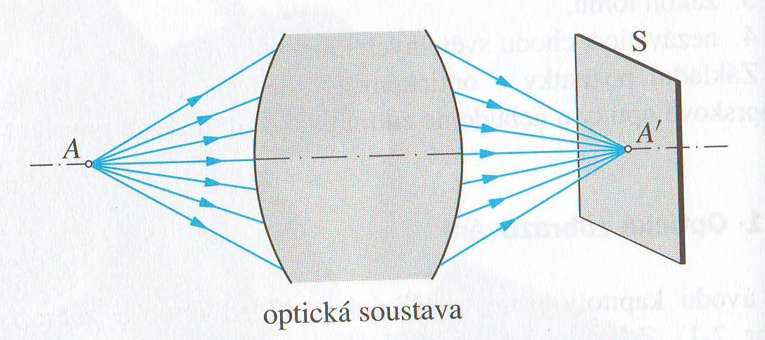
Základní pojmy
Optickými soustavami získáváme dva druhy obrazů:
1. skutečný (reálný) obraz
z optické soustavy – svazek paprsků sbíhavý
obraz vzniká v průsečíku paprsků
obraz lze zachytit na stínítku
např. kino – promítání
filmu na projekční plochu

Slide 6
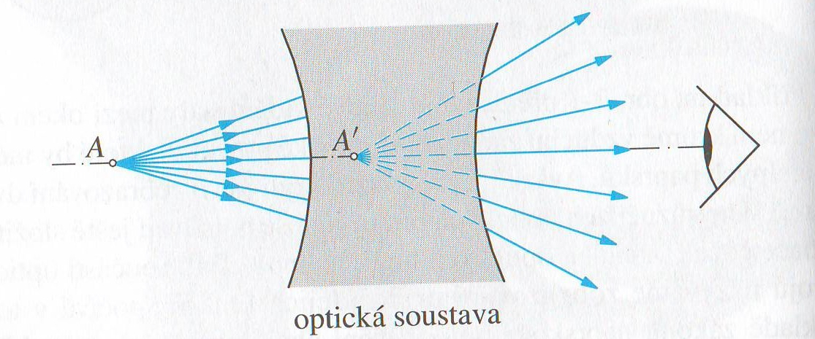
Základní pojmy
2. Zdánlivý (virtuální) obraz
z optické soustavy – svazek paprsků rozbíhavý
skutečný obraz nevzniká
obraz nelze zachytit na stínítku
lze pozorovat okem – oční čočka změní rozbíhavé paprsky ve sbíhavé
např. lupa

Slide 7
Základní pojmy
Prostor:
předmětový = prostor před optickou soustavou,
ve kterém se nachází předmět
obrazový = prostor za optickou soustavou, v němž může ležet obraz předmětu

Slide 8
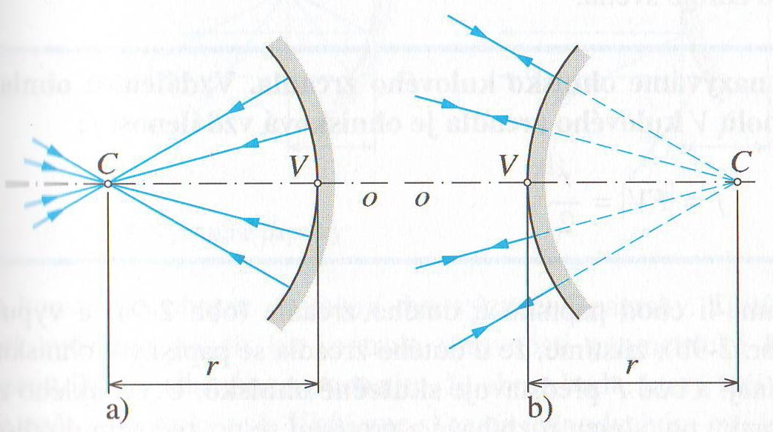
Zobrazení zrcadlem
Zrcadlo = hladká optická plocha.
Zobrazení předmětů v důsledku zákona odrazu světla.
Rozdělení zrcadel:
rovinná
kulová a) dutá (konkávní)
b) vypuklá (konvexní)
Obraz: skutečný – před zrcadlem
zdánlivý – za zrcadlem

Slide 9
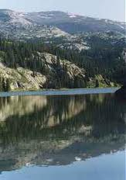
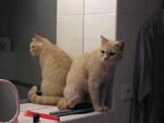
Zobrazení zrcadlem
1. Rovinné zrcadlo

Slide 10
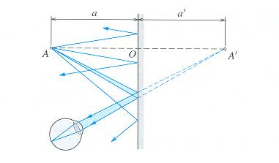
Zobrazení zrcadlem
Konstrukce obrazu bodu v rovinném zrcadle
a – předmětová vzdálenost
a´– obrazová vzdálenost

Slide 11
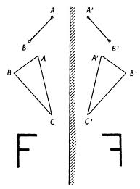
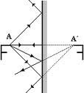
Zobrazení zrcadlem
Obraz – zdánlivý
- vzpřímený
- stejně veliký jako předmět
- souměrný s předmětem
podle roviny zrcadla

Slide 12
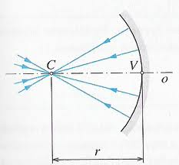
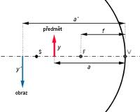
Zobrazení zrcadlem
2. Kulové zrcadlo
a) Duté (konkávní)
C = střed křivosti
V = vrchol zrcadla
r = poloměr křivosti
o = optická osa

Slide 13
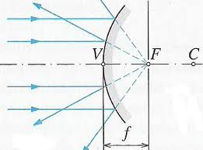
Zobrazení zrcadlem
b) Vypuklé (konvexní)
F = ohnisko
f = ohnisková vzdálenost
f = r/2
a, a´ = předmětová a
obrazová
vzdálenost
y, y´= velikost předmětu, obrazu

Slide 14
Zobrazení zrcadlem
Význačné paprsky – pro geometrické konstrukci obrazu:
paprsek procházející středem křivosti C zrcadla se odráží po stejné trajektorii
paprsek dopadající na zrcadlo rovnoběžně s optickou osou se odráží do bodu F
paprsek procházející bodem F se odráží rovnoběžně s optickou osou

Slide 15
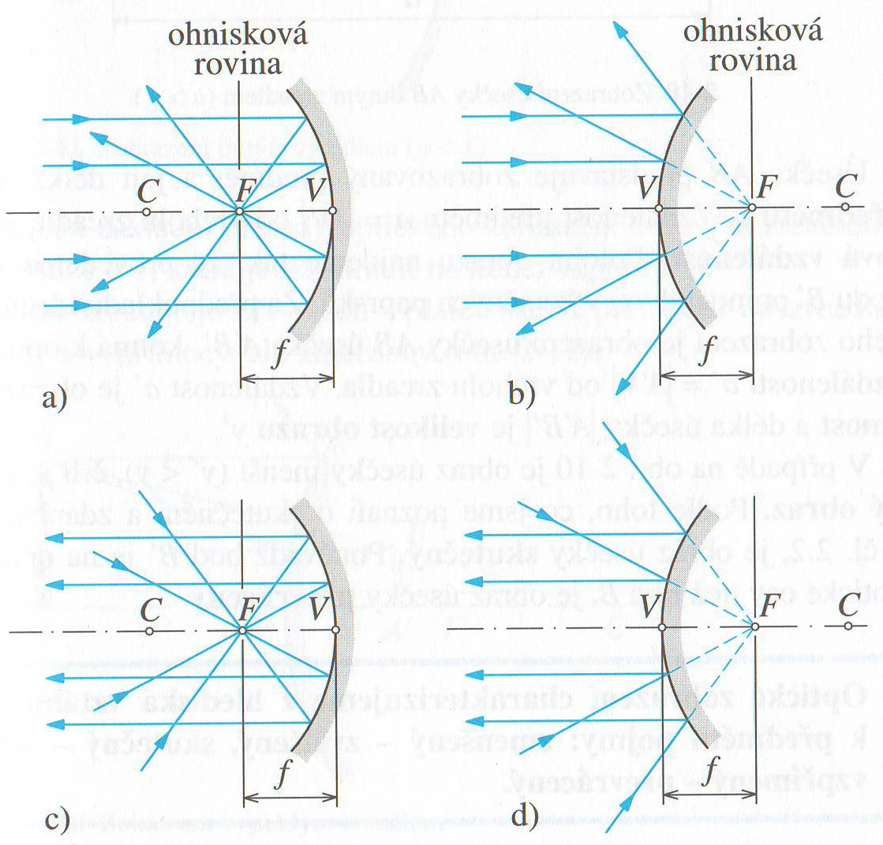
Zobrazení zrcadlem
Význačné paprsky

Slide 16
Zobrazení zrcadlem
Znaménková konvence:
a, á - před zrcadlem kladná hodnota
- za zrcadlem záporná hodnota
a´> 0 obraz skutečný
a´< 0 obraz zdánlivý
r, f - duté zrcadlo - kladné hodnoty
- vypuklé zrcadlo - záporné hodnoty
y, y´ - nad optickou osou – kladné hodnoty
- pod optickou osou – záporné hodnoty

Slide 17
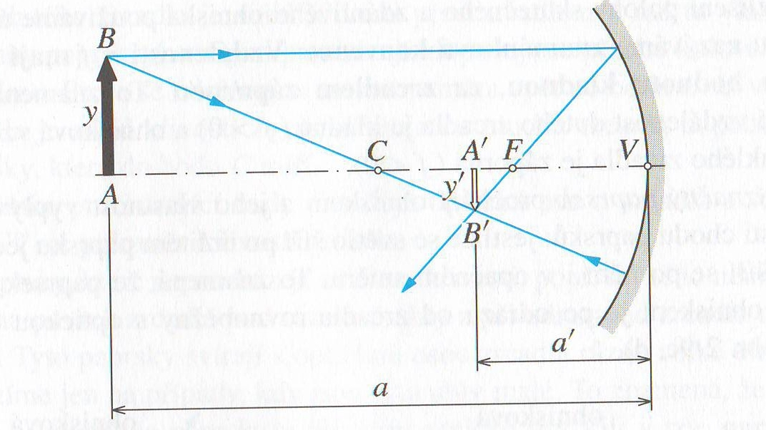
Zobrazení zrcadlem
Zobrazení předmětu dutým zrcadlem
Obraz - skutečný, převrácený, zmenšený

Slide 18
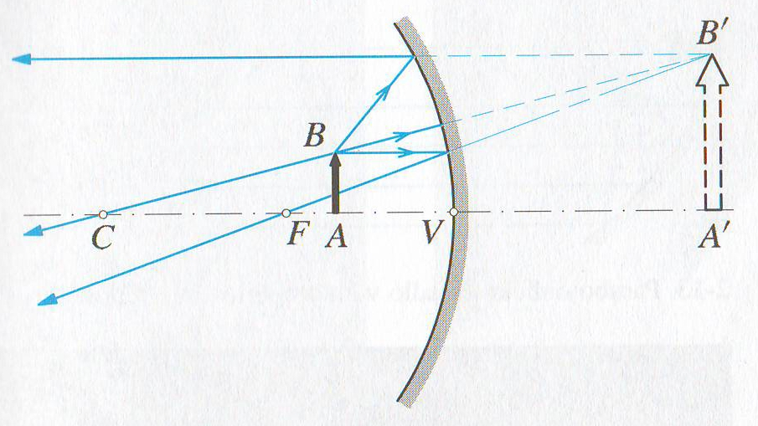
Zobrazení zrcadlem
Zobrazení předmětu dutým zrcadlem
Obraz – zdánlivý, přímý, zvětšený

Slide 19
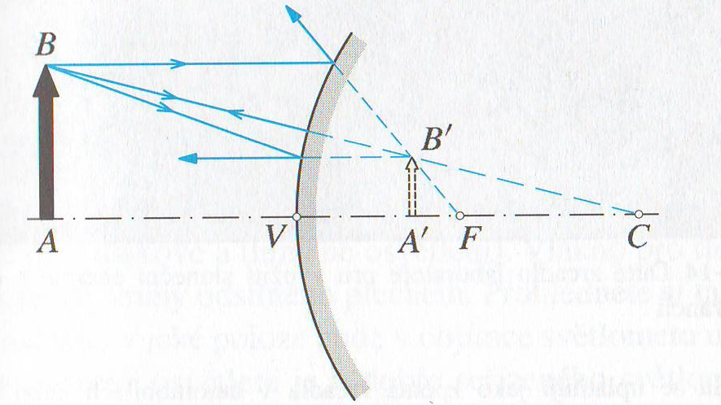
Zobrazení zrcadlem
Zobrazení předmětu vypuklým zrcadlem
Obraz – zdánlivý, přímý, zmenšený

Slide 20
Zobrazení zrcadlem
Zobrazení předmětu kulovým zrcadlem:

Slide 21
Zobrazení čočkou
Zobrazovací rovnice čočky:
a = předmětové vzdálenost
a´= obrazová vzdálenost
f = ohnisková vzdálenost

Slide 22
Zobrazení čočkou
Příčné zvětšení:
y = výška předmětu
y´= výška obrazu

Slide 23
Zobrazení čočkou
Příčné zvětšení:
Z > 0 obraz vzpřímený (přímý) a zdánlivý
Z < 0 obraz převrácený a skutečný
| Z | > 1 obraz zvětšený
| Z | < 1 obraz zmenšený
| Z | = 1 obraz je stejně velký

Slide 24
Příklad:
Předmět vysoký 1 cm stojí kolmo na optickou osu ve vzdálenosti 6 cm od vrcholu dutého kulového zrcadla o poloměru křivosti 4 cm. Urči graficky a početně polohu a vlastnosti obrazu.
Řešení: a´= 3 cm, Z = 0,5 , y = 0,5 cm , skutečný a převrácený obraz

Slide 25
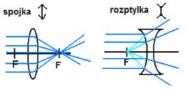
Zobrazení čočkou
Čočka = průhledné těleso ze dvou stran ohraničené zakřivenými plochami.
Zobrazení předmětů v důsledku zákona lomu světla.
Rozdělení čoček:
spojky (konkávní)
rozptylky (konvexní)

Slide 26
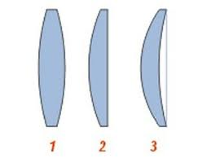
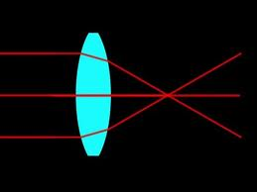
Zobrazení čočkou
Spojky
uprostřed tlustší než u kraje
podle ohraničujících ploch: 1. dvojvypuklé
2. ploskovypuklé
3. dutovypuklé
- rovnoběžný svazek paprsků mění na sbíhavý

Slide 27
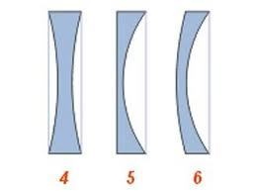
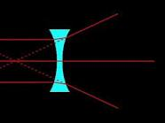
Zobrazení čočkou
2. Rozptylky
uprostřed tenčí než u kraje
podle ohraničujících ploch: 1. dvojduté
2. ploskoduté
3. vypukloduté
- rovnoběžný svazek paprsků mění v rozbíhavý
1
2
3

Slide 28
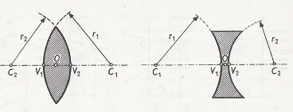
Zobrazení čočkou
Poloměry křivosti optických ploch

Slide 29
Zobrazení čočkou
Optické zobrazování pomocí tenké čočky
Tenká čočka:
- tloušťka zanedbatelná
- body V₁,V₂ splývají tvoří optický střed čočky O
Prostor:
a) předmětový = prostor, ze kterého světlo do čočky vstupuje
b) obrazový = prostor, do kterého světlo po průchodu čočkou vystupuje

Slide 30
Zobrazení čočkou
Konvence čočky:
o = optická osa (přímka procházející ohniskem a optickým středem)
r₁, r₂ = poloměry křivosti lámavých ploch
O = optický střed čočky (průsečík optické osy s rovinou tenké čočky)
F = předmětové ohnisko - spojka = skutečné
- rozptylka = neskutečné
F´= obrazové ohnisko – spojka = skutečné
rozptylka = neskutečné

Slide 31
Zobrazení čočkou
C₁ ,C₂ = středy křivosti
f, f´ = předmětová a obrazová ohnisková vzdálenost (vzdálenost ohniska od optického středu)
Je-li před i za čočkou stejné prostředí: f = f´.

Slide 32
Zobrazení čočkou
Znaménková konvence:
a > 0 … před čočkou a < 0 … za čočkou
a´> 0 … za čočkou a´< 0 … před čočkou
y, y´ > 0 … nad optickou osou
y, y´ < 0 … pod optickou osou
r₂ ,r₂ > 0 … kulové plochy vypuklé
r₂ ,r₂ < 0 … kulové plochy duté
f > 0 … spojka
f < 0 … rozptylka

Slide 33
Zobrazení čočkou
Význačné paprsky – pro geometrické konstrukci obrazu:
paprsek procházející optickým středem čočky O
se neláme
2. paprsek dopadající rovnoběžně s optickou osou na čočku se láme do obrazového ohniska F´
3. paprsek procházející bodem F se láme
rovnoběžně s optickou osou

Slide 34
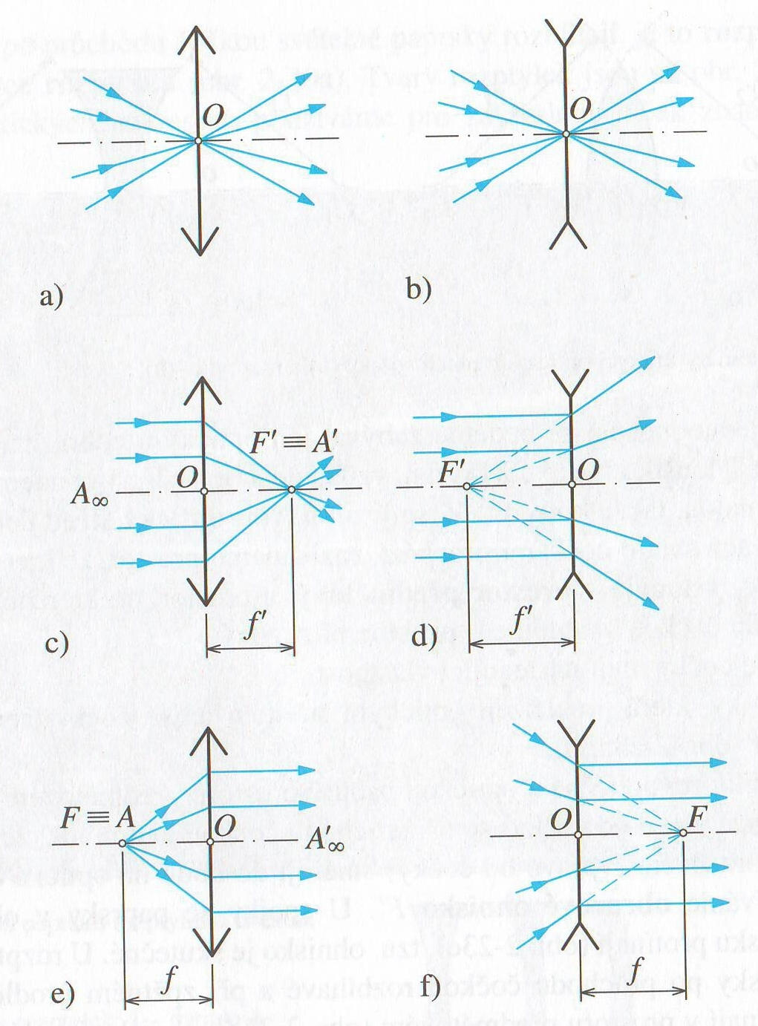
Zobrazení čočkou
Význačné paprsky při zobrazení spojkou a rozptylkou

Slide 35
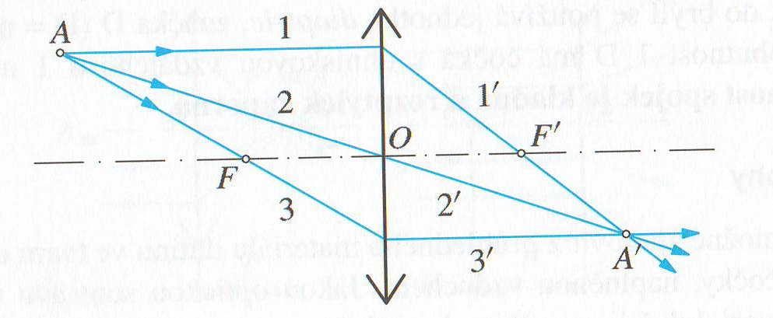
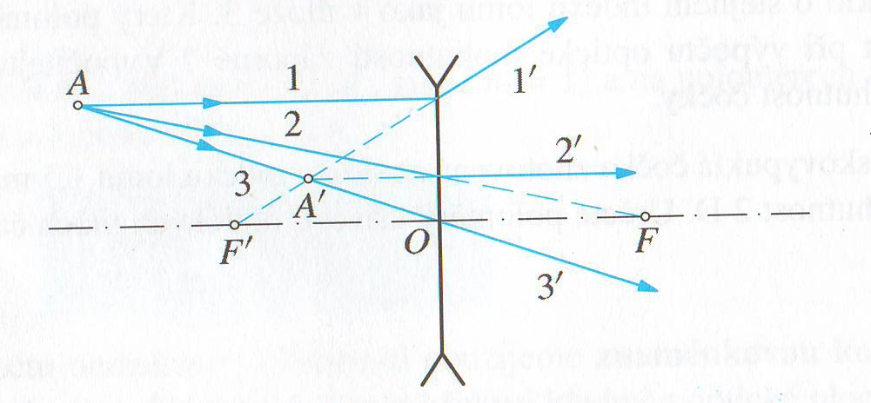
Zobrazení čočkou
Zobrazení bodu spojkou a rozptylkou

Slide 36
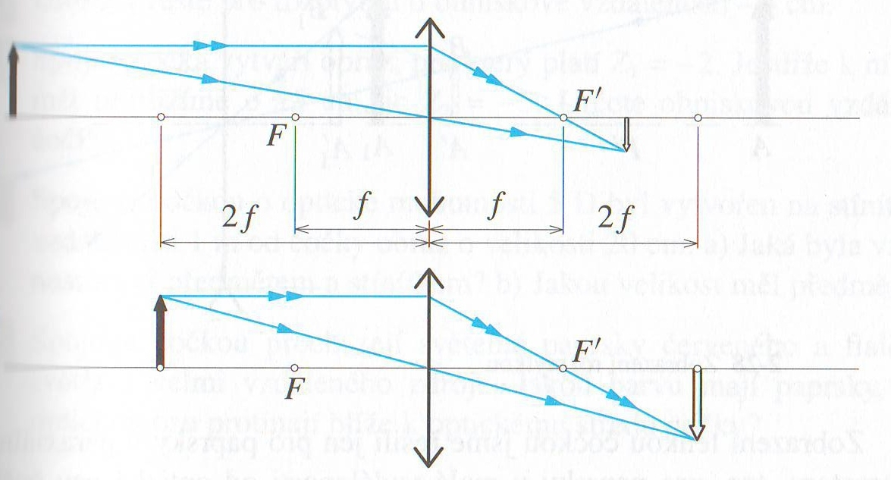
Zobrazení čočkou
Zobrazení předmětu spojkou

Slide 37
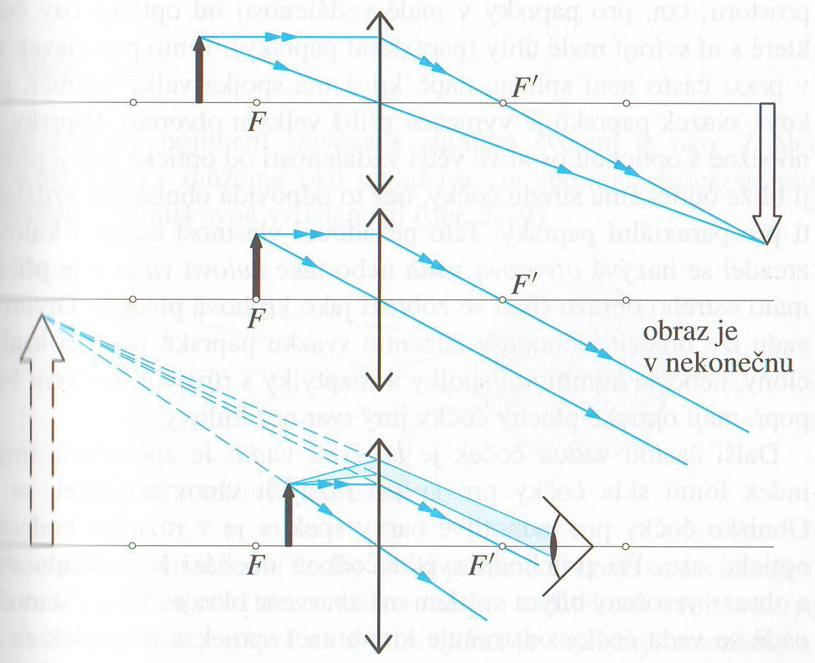
Zobrazení čočkou
Zobrazení předmětu spojkou

Slide 38
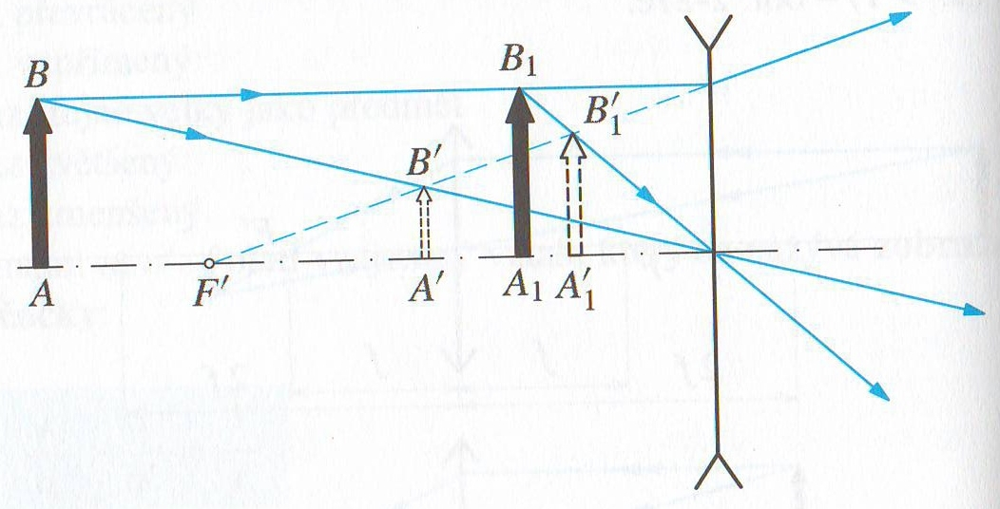
Zobrazení čočkou
Zobrazení předmětu rozptylkou

Slide 39
Zobrazení čočkou
Zobrazení předmětu čočkou:

Slide 40
Zobrazení čočkou
Zobrazovací rovnice čočky:
a = předmětové vzdálenost
a´= obrazová vzdálenost
f = ohnisková vzdálenost
(f = f´)
Platí:

Slide 41
Zobrazení čočkou
Příčné zvětšení:
Z > 0 obraz vzpřímený(přímý)
Z < 0 obraz převrácený
| Z | > 1 obraz zvětšený
| Z | < 1 obraz zmenšený
| Z | = 1 obraz je stejně velký
a´> 0 obraz skutečný
a < 0 obraz zdánlivý

Slide 42
Příklad:
Urči vlastnosti obrazu, který vznikne zobrazením předmětu o velikosti 1 cm, umístěného 3 cm před spojkou s ohniskovou vzdáleností 6 cm.
Řešení: a´= -6 cm, Z = 2 , y´ = 2 cm ,
obraz - zdánlivý, zvětšený, přímý

Slide 43
Zobrazení čočkou
Optická mohutnost čočky
Pro označení optické mohutnosti se používá jednotka dioptrie.
Optickou mohutnost 1 D má čočka s ohniskovou vzdáleností f = 1 m.
Spojky ………. φ > 0
Rozptylky……. φ < 0

Slide 44
Zobrazení čočkou
Platí:
n₁ = index lomu okolí
n₂ = index lomu čočky
f = f´ před a za čočkou stejné prostředí

Slide 45
Příklad:
Urči optickou mohutnost a ohniskovou vzdálenost tenké, dutovypuklé skleněné čočky, která je ohraničená kulovými plochami s poloměry křivosti r₁ = 4 cm, r₂ = -8 cm. Index lomu skla je n = 1,5.
Řešení:φ = 6,5 D, f = 15,4 cm

Slide 46
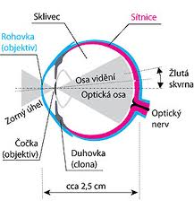
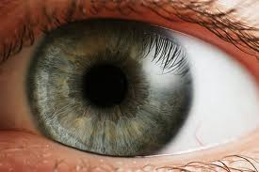
Lidské oko
Oko = spojná optická soustava, která vytváří na sítnici obrazy skutečné, zmenšené a převrácené.

Slide 47
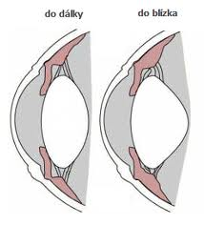
Lidské oko
Akomodace oka = přizpůsobivost oka
Oční čočka – mění svoje zakřivení proměnlivá ohnisková vzdálenost
Konveční zraková vzdálenost
= vzdálenost předmětu od oka, při které se oko akomodací nejméně unavuje ( u zdravého člověka asi 25 cm)

Slide 48
Lidské oko
Blízký bod – nejmenší vzdálenost předmětu od oka, který oko ještě ostře vidí
(zdravé oko 15 cm, mění se s věkem)
Daleký bod = největší vzdálenost předmětu od oka, na kterou předmět ostře vidíme(zdravé oko v nekonečnu)

Slide 49
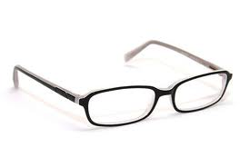
Lidské oko
Vady oka:
Příčinou - deformace oční bulvy
- oslabení akomodace
1. Krátkozrakost (myopie)
blízký bod blíže k oku
daleký bod v konečné vzdálenosti
obraz předmětu se zobrazí před sítnicí
odstranění rozptylkou (zmenší příliš velkou optickou mohutnost oční čočky)

Slide 50
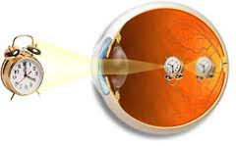
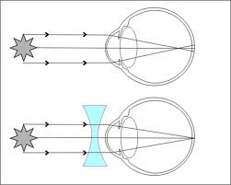
Lidské oko
Krátkozrakost

Slide 51
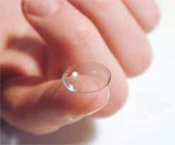
Lidské oko
2. Dalekozrakost (hyperopie, presbyopie)
blízký bod ve větší vzdálenosti od oka
daleký bod v nekonečné vzdálenosti
obraz předmětu se zobrazí za sítnicí
odstranění spojkou (zvětší příliš malou optickou mohutnost oční čočky)

Slide 52
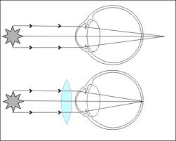
Lidské oko
Dalekozrakost

Slide 53
Optické přístroje
Optické přístroje
optické soustavy(čoček, zrcadel, hranolů), jejichž optické středy leží na ose
používáme je pro pozorování předmětů, které jsou velmi malé nebo velmi vzdálené
využívají chod světelného paprsku, zákon odrazu, zákon lomu
zřetelného vidění určuje zorný úhel τ

Slide 54
Optické přístroje
zorný úhel - svírají jej okrajové paprsky předmětu, které procházejí středem oční čočky
- závisí na: vzdálenosti předmětu a
velikosti předmětu

Slide 55
Optické přístroje
Rozdělení optických přístrojů:
a) subjektivní - neskutečný obraz subjektivně pozorujeme okem
- lupa, mikroskop, dalekohled
b) objektivní - skutečný obraz na projekční ploše, na filmu
- fotoaparát, kamera, zvětšovací přístroj, diaprojektor

Slide 56
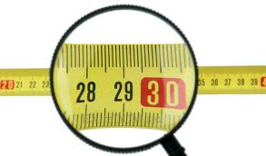
Optické přístroje
Lupa = jednoduchá spojná čočka(spojná soustava čoček) s ohniskovou vzdáleností menší než je konvenční zraková vzdálenost zvětšení zorného úhlu
Jednoduchou spojkou – zvětšení 6x

Slide 57
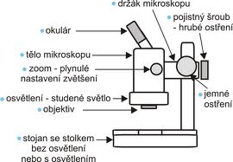
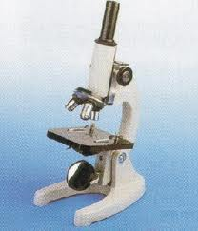
Optické přístroje
Mikroskop = optická soustava složená z objektivu (blíže k předmětu) a okuláru (blíže k oku)
- ke zvětšení zorného úhlu při pozorování velmi malých objektů
úhlové zvětšené
(1 000 – 2 000)x

Slide 58
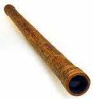
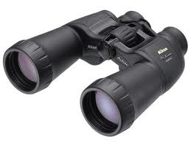
Optické přístroje
Dalekohled = optická soustava umožňující vidět vzdálené předměty
složen z objektivu a okuláru
zvětšení = poměr ohniskových vzdáleností
obrazové ohnisko objektivu je shodné s předmětovým ohniskem okuláru

Slide 59
Použitá literatura a www stránky
Fyzika pro gymnázia – Optika
doc.RNDr. Oldřich Lepil, CSc
Fyzika na dlani – středoškolský přehled s řešenými příklady
Mgr.Milan Láska
Sbírka řešených úloh z fyziky pro SŠ
RNDr. Karel Bartuška
Fyzweb.cz

